Slide 1
Views
Nguyễn Trọng Tiến

Slide 2
Views in android
Button
TextView
ToggleButton
CheckBox
RadioButton
CheckedTextView
Spinner
ProgressBar
ProgressBar(Ho)
SeekBar
SeekBar(Discrete)
QuickContactBadge
RatingBar
Switch
Space

Slide 3
Views in android
ImageButton
ImageView
VideoView
RadioGroup
ListView
GridView
ExpendableListView
ScrollView
HorizontalScrollView
TabHost
WebView
SearchView

Slide 4
Button-btn
Sự kiện
setOnClickListener
onClick
Thuộc tính
textAllCaps
text
id
textColor
drawableTop…

Slide 5
EditText
Sự kiện
…
…
Thuộc tính
textSize
hint
textColorHint
drawableLeft (hình)
inputType

Slide 6
TextView-tv
Sự kiện
onClick
Thuộc tính
text
id
textColor
…

Slide 7
ImageView-img
Sự kiện
setImageResource
…
Thuộc tính
src
srcCompat
scaleType
ImageButton
VideoView
Image + Text in a button

Slide 8
ToggleButton
setOnCheckedChangeListener
textOn –textOff
if(tgbtnClick.isChecked()) { Toast.makeText(third.this, "Wifi on", Toast.LENGTH_SHORT).show(); } else { Toast.makeText(third.this, "Wifi off", Toast.LENGTH_SHORT).show(); }

Slide 9
Switch
setOnCheckedChangeListener
if(swSlider.isChecked()) { Toast.makeText(third.this, "Wifi on", Toast.LENGTH_SHORT).show(); } else { Toast.makeText(third.this, "Wifi off", Toast.LENGTH_SHORT).show(); }

Slide 10
RadioButton-RadioButton Group
isChecked()
int selectid = rg.getCheckedRadioButtonId(); item = (RadioButton) findViewById(selectid); Toast.makeText(third.this, item.getText(), Toast.LENGTH_SHORT).show();

Slide 11
CheckBox
Thuộc tính
Phương thức:
isChecked()
Sự kiện:

Slide 12
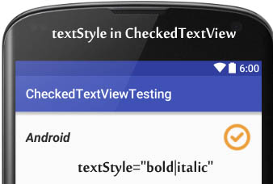
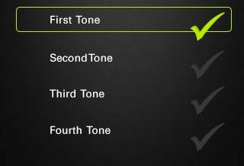
CheckedTextView

Slide 13
CheckedTextView
Thuộc tính:
android:checkMark – To set the drawable for check mark
android: checked – To make the checkmark checked or unchecked initially
Phương thức:
setCheckMarkDrawable() – To set the drawable dynamically
isChecked() – Getting the current state of checkmark
setChecked(boolean) – To check or make it unchecked

Slide 14
progressBar
style?
max
progress
secondaryProgress
Java
getMax()
getProgess()
setProgress()

Slide 15
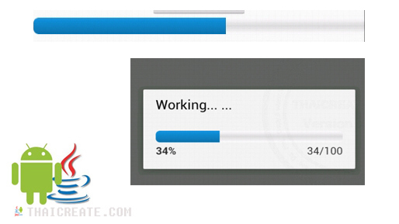
Custome ProgressBar

Slide 16
SeekBar
thumb
max
progress
secondaryProgress
Java
getMax()
getProgess()
setProgress()

Slide 17
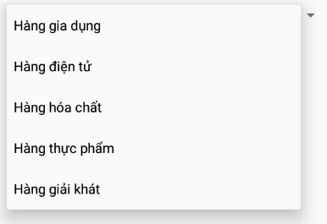
Spinner
2
ArrayList
<String>
1
4
spinner
3
ArrayAdapter

Slide 18
Spinner
Thuộc tính:
Phương thức:
getSelectedItem()
Sự kiện:
setOnItemSelectedListener()

Slide 19
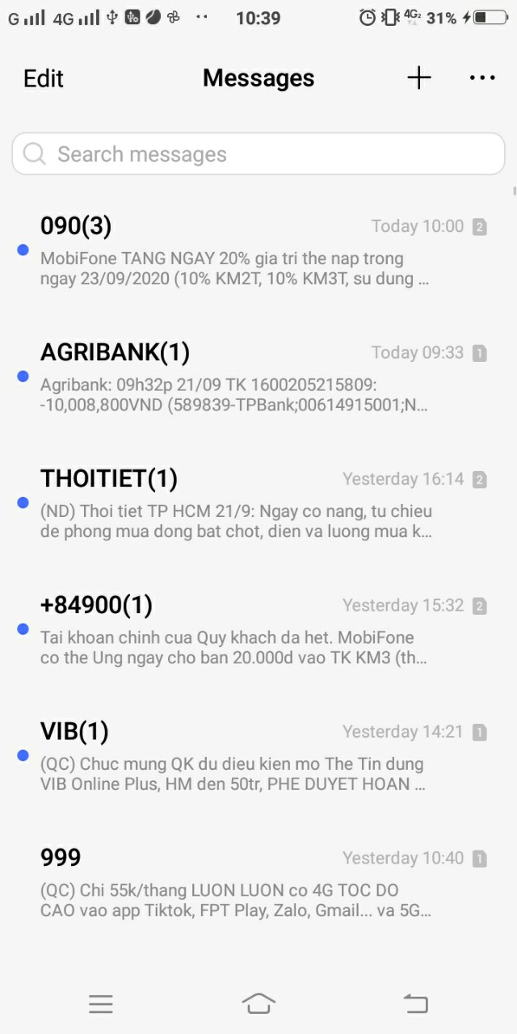
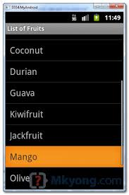
Listview

Slide 20
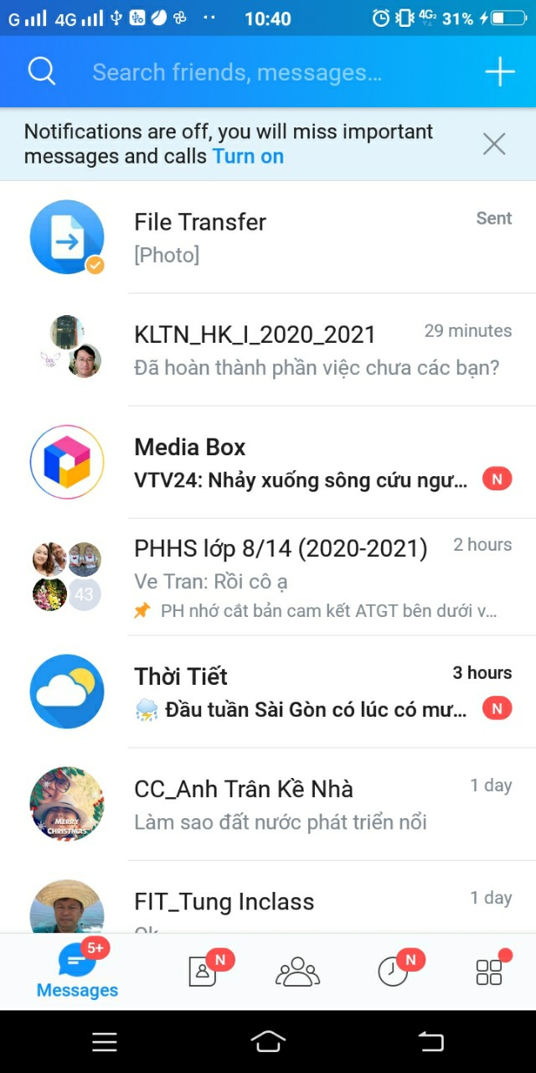

Listview

Slide 21
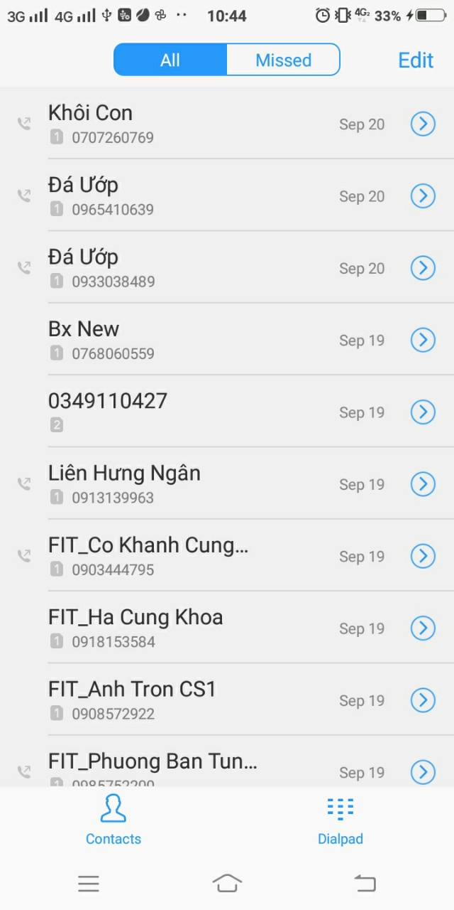
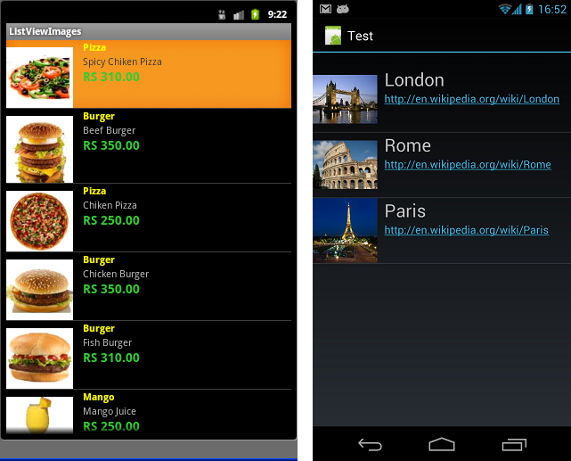
Listview

Slide 22


Listview

Slide 23
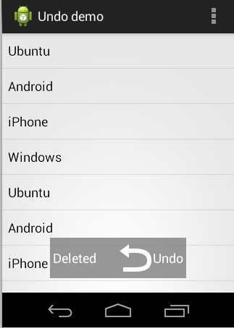
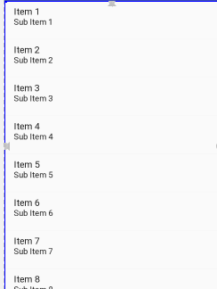
Listview
2
ArrayList
<String>
1
4
3
ArrayAdapter

Slide 24
ListView
Sự kiện:
setOnItemClickListener()
setOnItemLongClickListener()

Slide 25
ListView
Add
Delete
Edit

Slide 26
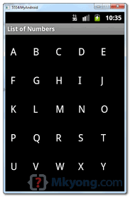
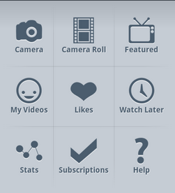
GridView

Slide 27

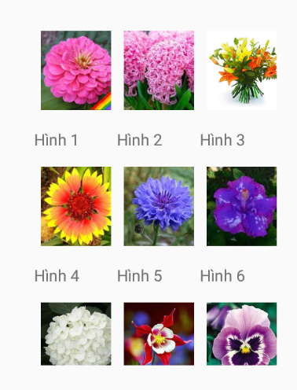
GridView

Slide 28
Thank you!

